Slide 1
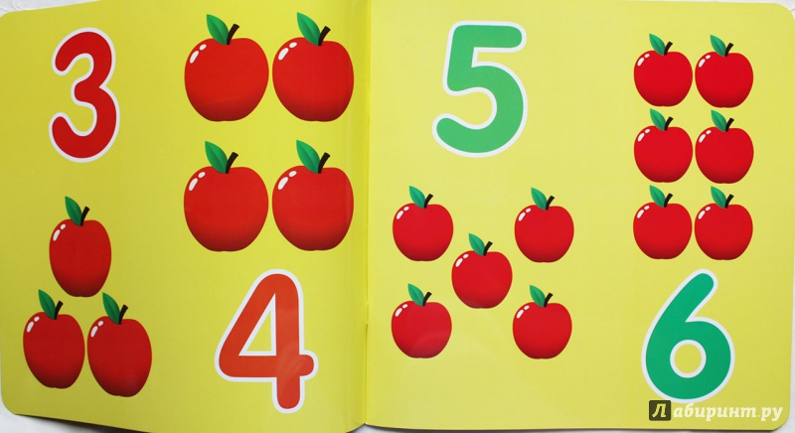
Презентация по математике
Тема урока:
Повторение «Сложение и вычитание чисел в пределах 10»
Подготовила: учитель начальных классов Филиппенко Н.А.

Slide 2
Однажды один мудрец сказал:
«Всегда стремись быть лучше»

Slide 3
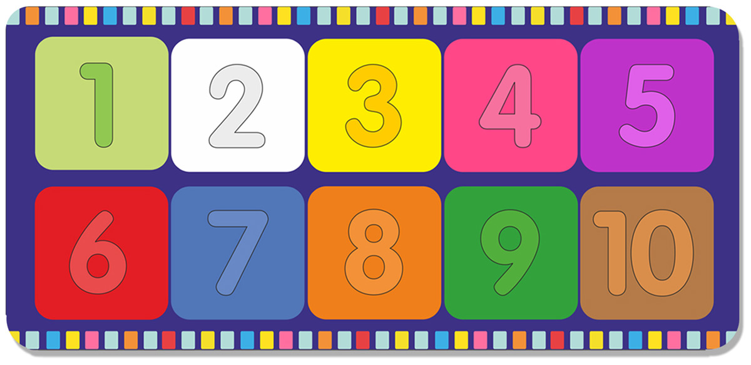
Устный счёт
Прямой счёт от 1 до 10
Обратный счёт от 10 до 1

Slide 4
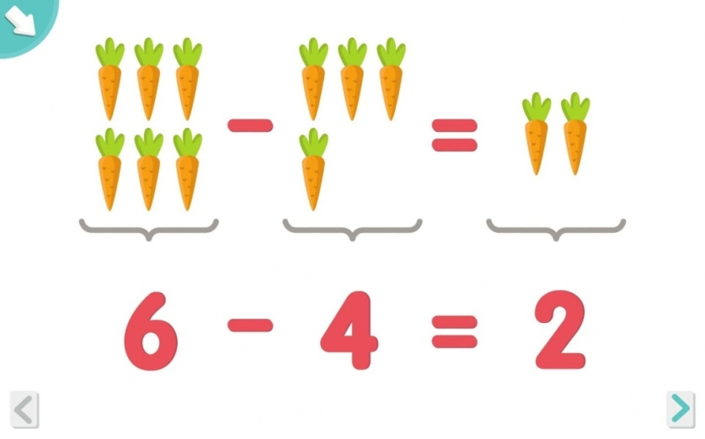
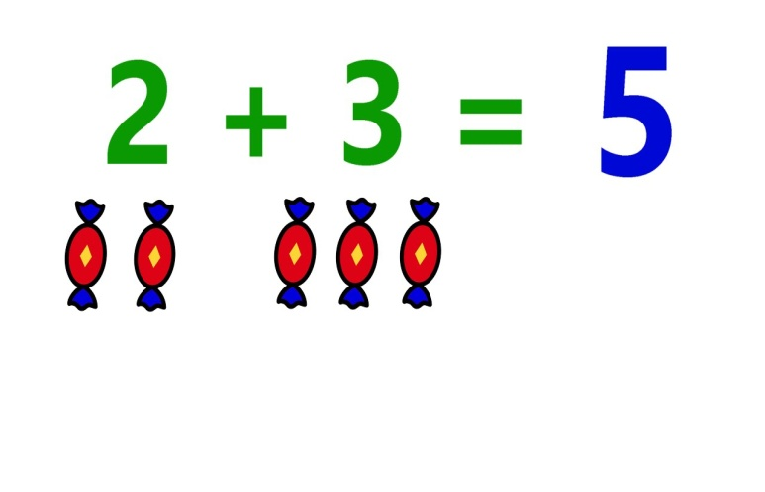
Тема урока
Повторение «Сложение и вычитание чисел в пределах 10»

Slide 5
Цель урока:
- закрепить навыки сложения и вычитания чисел в пределах10,
- закрепить навыки решения простых задач.

Slide 6
Рефлексия
Я знаю….
Я запомнил (а)….
Я смог (ла)…..
Дома я расскажу….

Slide 7
Оценка работы на уроке
У меня все получилось
У меня были ошибки, но я всё понял и успешно справился с заданием
У меня не получается, мне нужна помощь

